Slide 1
Zinsenrechnung bei Krediten

Slide 2
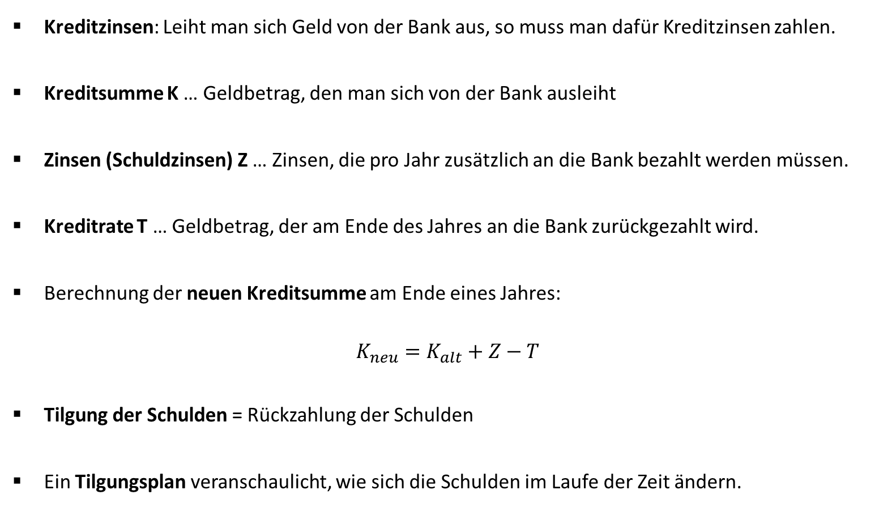
Begriffe
Kreditzinsen: Leiht man sich Geld von der Bank aus, so muss man dafür Kreditzinsen zahlen.
Kreditsumme K … Geldbetrag, den man sich von der Bank ausleiht
Zinsen (Schuldzinsen) Z … Zinsen, die pro Jahr zusätzlich an die Bank bezahlt werden müssen.
Kreditrate T … Geldbetrag, der am Ende des Jahres an die Bank zurückgezahlt wird.
Berechnung der neuen Kreditsumme am Ende eines Jahres:
$$K_{neu}=K_{alt}+Z−T$$
Tilgung der Schulden = Rückzahlung der Schulden
Ein Tilgungsplan veranschaulicht, wie sich die Schulden im Laufe der Zeit ändern.

Slide 3
Bsp. 1) Berechne die Gesamtschuld nach dem angegebenen Zeitraum.
Kredit | 15 000 €
Zinssatz | 3,8 %
Zeitdauer | 1 Jahr

Slide 4
Bsp. 2) Zu Beginn des Jahres 2016 nimmt Henry einen Kredit in Höhe von 60 000 € zu einem Zinssatz von 6,5 % auf. Am Ende des ersten Jahres zahlt Henry 15 000 € zurück, nach dem zweiten Jahr eine Kreditrate von 20 000 €. Nach dem dritten Jahr wird eine Rate von 10 000 € bezahlt.
Vervollständige den Tilgungsplan bis zum Beginn des Jahres 2019.
Jahr | Kreditsumme (Beginn des Jahres) | Schuld-Zinsen | Kreditrate (Ende des Jahres)
2016 | 60 000 € |  | 15 000 €
2017
2018
2019

Slide 5
Welche Kreditsumme ist zu Beginn des Jahres 2019 fällig?
Welchen Betrag muss Henry am Ende des Jahres 2019 bezahlen, wenn er die gesamte Schuldlast abzahlen möchte?

Slide 6
Bsp. 3) Ein Tilgungsplan ist gegeben. Der Zinssatz beträgt 10,2 %. Vervollständige den Tilgungsplan in den Jahren 2019 - 2021.
Jahr | Kreditsumme (Beginn des Jahres) | Schuld-Zinsen | Kreditrate (Ende des Jahres)
2019 | 40 000 €
2020 |  | 3 200 €
2021 |  | 1 400 €
2022 | 4 500 €

